Slide 1


Blockchain 101 y Azure
Leonardo Micheloni
Microsoft MVP
@leomicheloni

Slide 2

Presentación + Agradecimiento
Leonardo Micheloni
@leomicheloni
Kinetica Solutions

Slide 3

Presentación + Agradecimiento
Sorteo al final por post en
https://twitter.com/
@leomicheloni #GlobalAzure

Slide 4
Blockchain 101 temario
Concepto de blockchain
Smart contracts
Aplicaciones
Azure
Sorteo

Slide 5
Nadie más que Banco A conoce el saldo de sus usuarios
La información está centralizada
No hay forma de validar cruzado
Banco A
Banco B

Slide 6
Actualmente
Base centralizada
Seguridad basada en ocultación
Único punto de falla
Se puede interceptar la información
Se puede modificar la base de datos
Dependemos de un tercero

Slide 7
?
Red distribuida
Cada nodo tiene una copia total de la información
Formada por bloques de información
Basada en clave pública y clave privada
Bloques formados por transacciones + firma + dirección del anterior
Cada nodo tiene un address
Toda información histórica de todas las transacciones existen en la blockchain
La información grabada no puede ser alterada
Cualquiera puede participar
Timestamp
Anónima

Slide 8


Slide 9
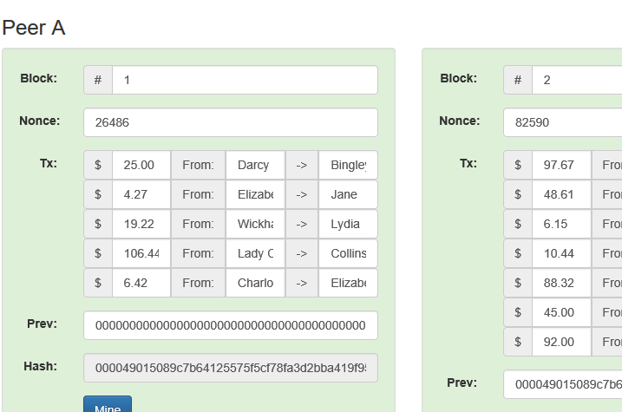
Cómo funciona?
https://anders.com/blockchain/hash.html

Slide 10
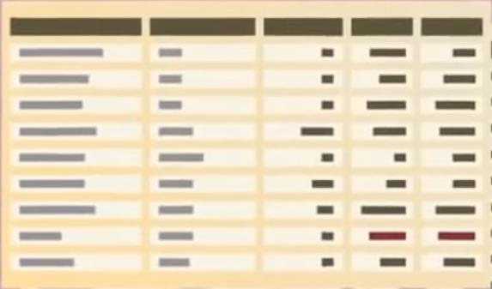
address
B
A
TRX
A => B $100
ab1fs3f438s38e01
TRX
TRX
TRX
D
E
C
TRX

Slide 11
Minado
B
TRX
TRX
TRX
TRX
Address anterior
A
TRX
POW : 00005e6a7d5f00f9f
TRX
TRX
TRX
A+100
Address anterior
POW : 00005e6a7d5f00f9f

Slide 12
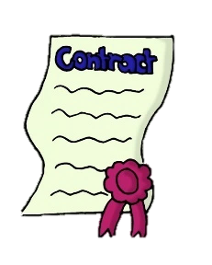
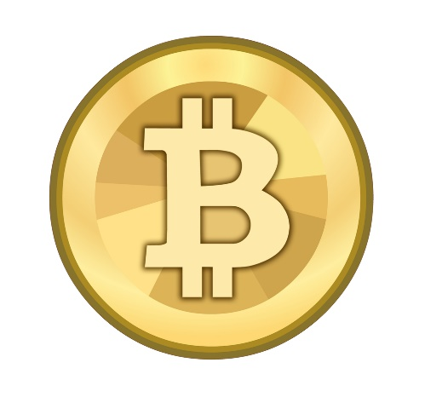

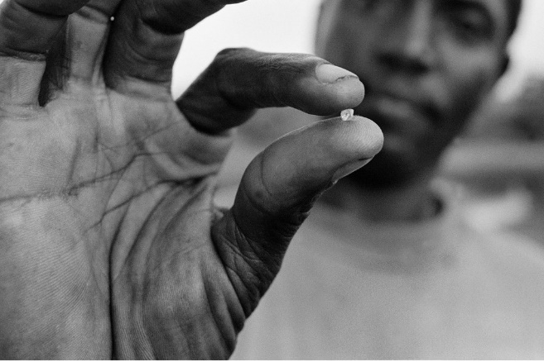
Usos
Bienes digitales
Moneda
Comprar un juego
Prescindir del intermediario
Bienes físicos
Comprar un auto
Autenticación
Un bien está formado por otros bienes
Constancia
Datos históricos (IoT)
Registros catastrales (Suecia)
Entrega de documentos
Trackear el origen de bienes
Validación de documentos
Tráfico de personas

Slide 13

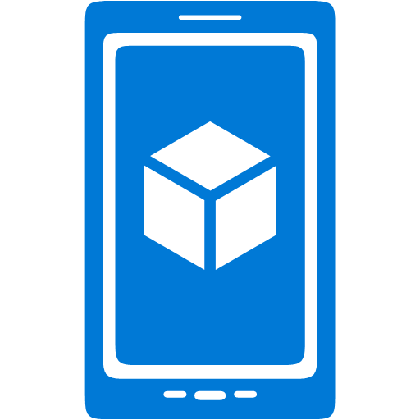
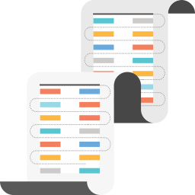
Smart contracts
Traditional
Blockchain
UI
Business logic
Data store

Slide 14


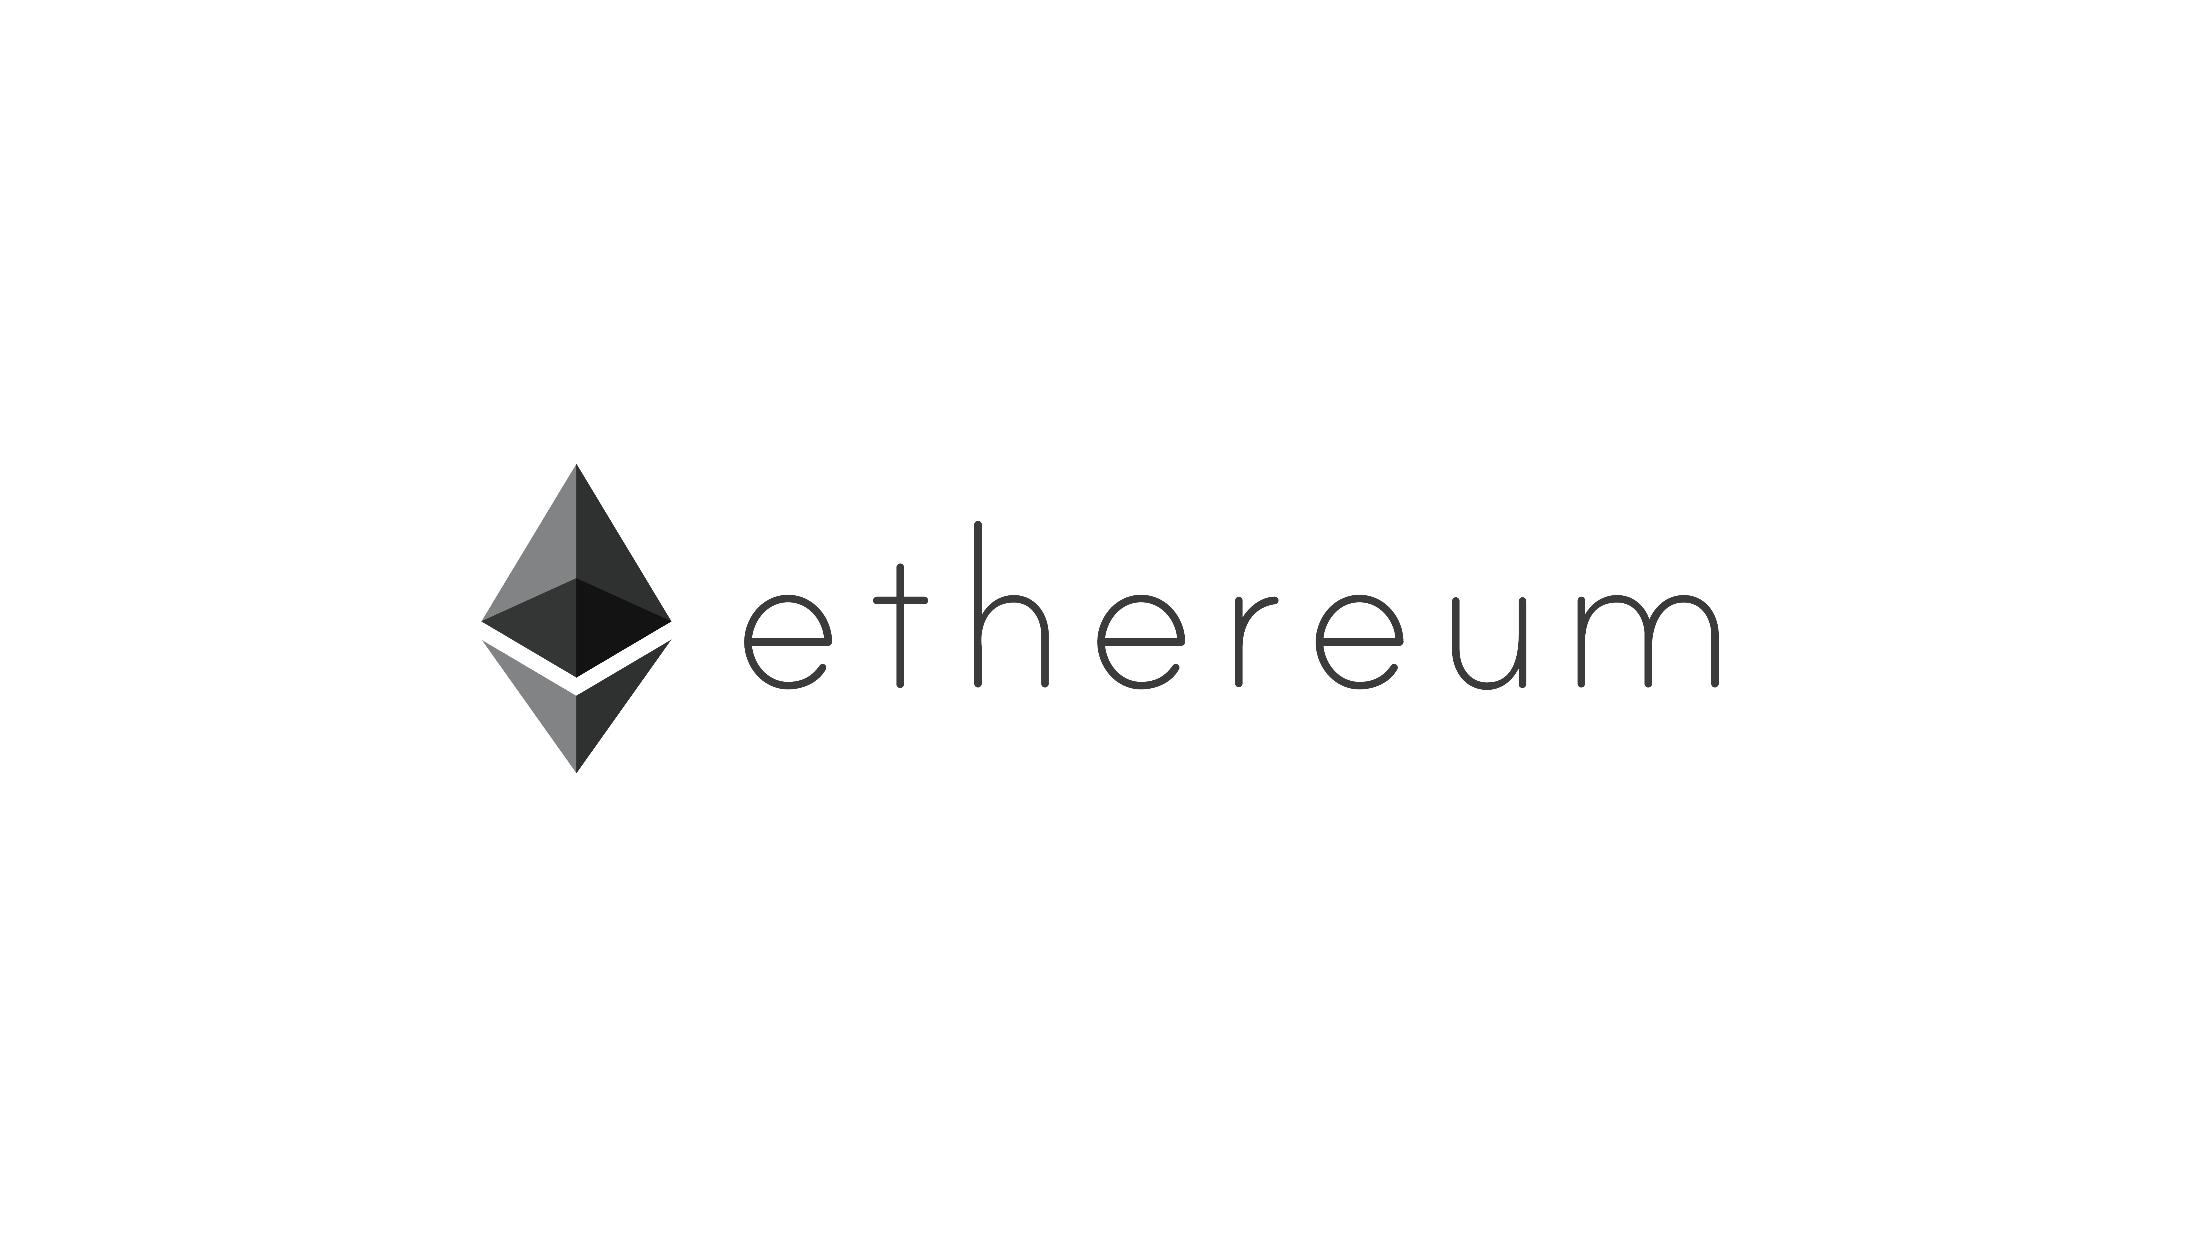
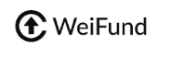

Smart contracts
Permiten ejecutar código como parte de una transacción
Se conocen con DAPP
Las aplicaciones son infinitas
Apuestas
Cobro de seguros
Transferencia de un auto
Uber
Crowfunding
Cadenas de valores
Votaciones

Slide 15
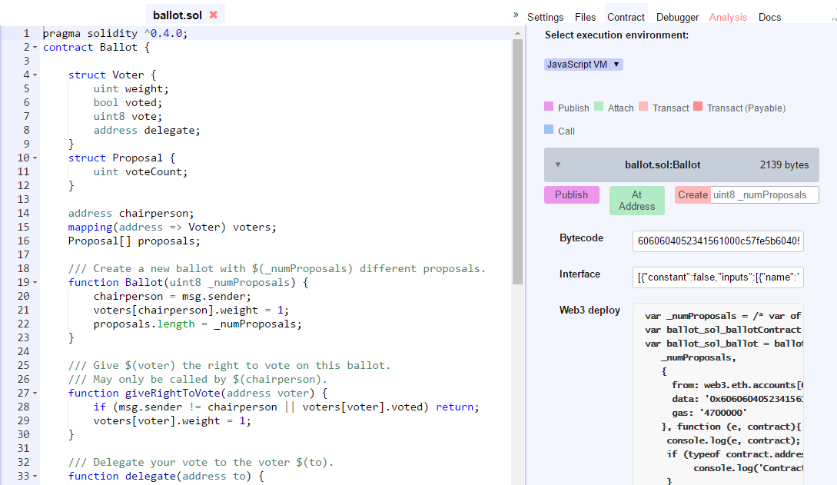
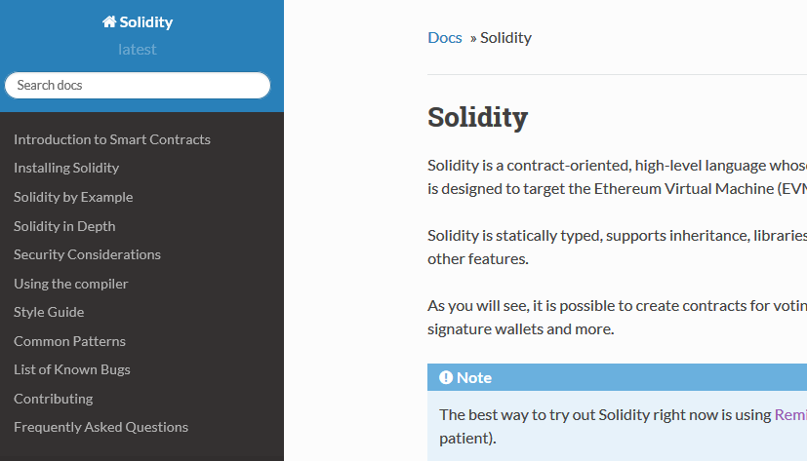
Smart contracts
Ethereum
RSK Smart
Se escriben en Solidity
Existen compiladores online

Slide 16
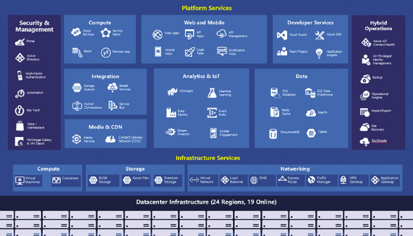
Azure Blockchain as a Service

Slide 17
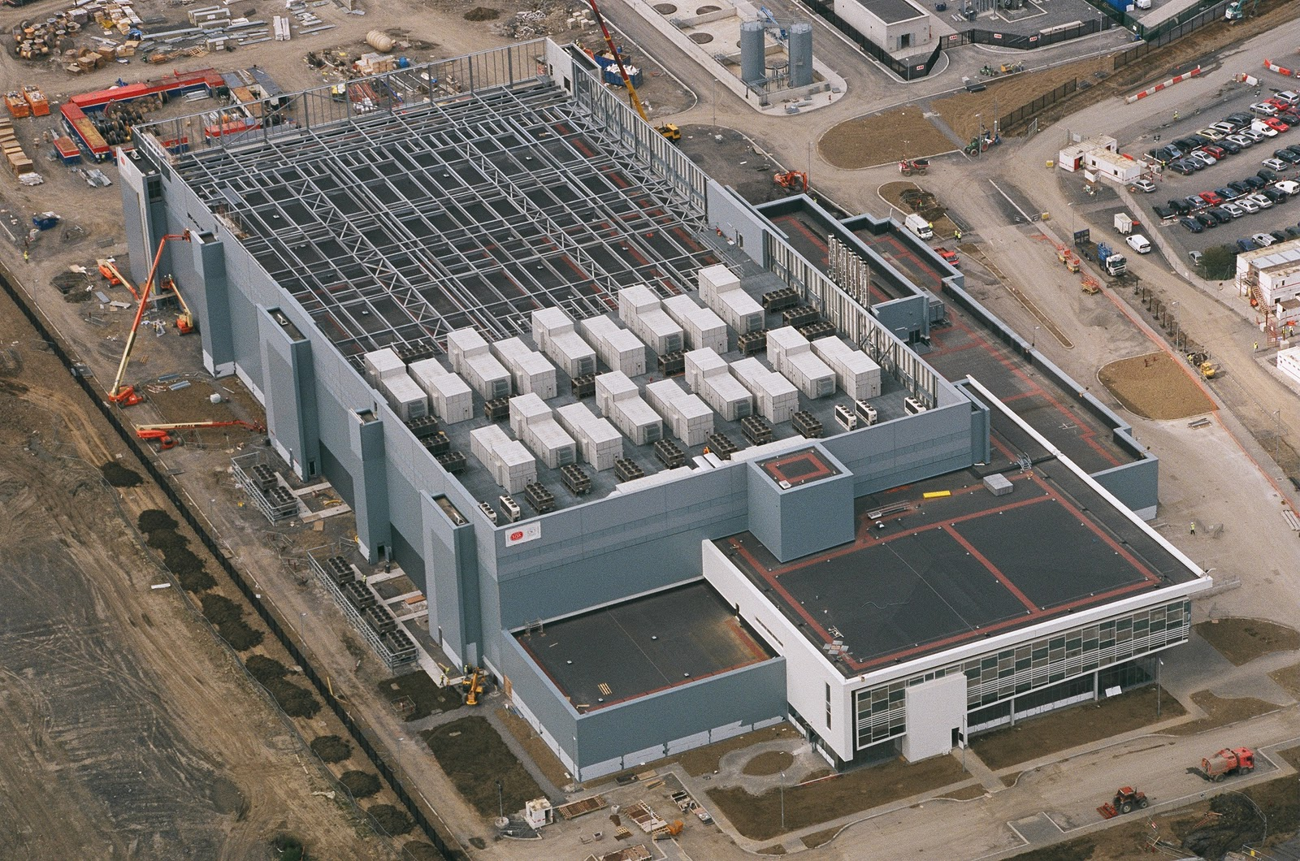
Azure

Slide 18
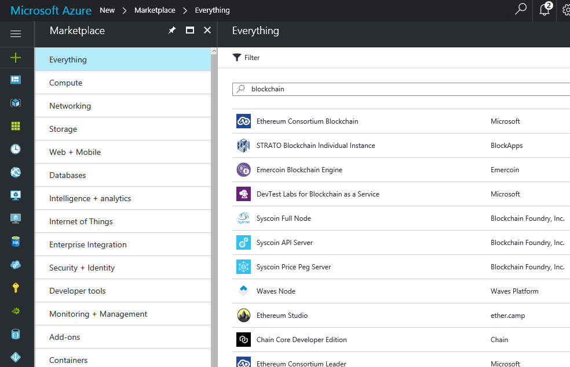
Azure

Slide 19
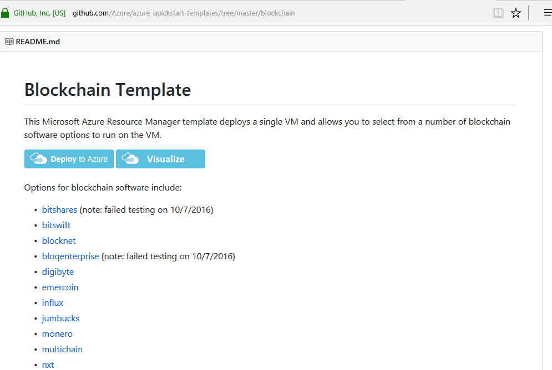
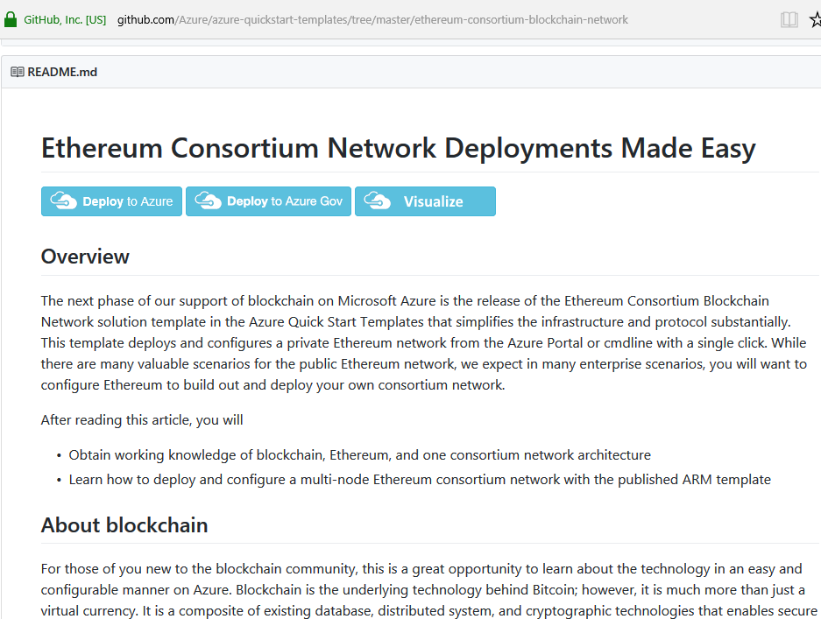
Azure

Slide 20
Referencia / Créditos
https://github.com/Azure/azure-quickstart-templates/tree/master/blockchain
http://dapps.ethercasts.com/
https://remix.ethereum.org/
https://www.uport.me/
http://weifund.io/
http://ujomusic.com/
https://monegraph.com/creator
https://www.youtube.com/watch?v=HsConsFaZG8
https://github.com/bitcoinbook/bitcoinbook
https://anders.com/blockchain
https://davidburela.wordpress.com/

